Slide 1
Ομάδα 2
Εφαρμογή ενός γραφείου εύρεσης εργασίας
Γκούθα Μαρία ΑΜ: 1066661 up1066661@upnet.gr
Ζαχαράκης Αλέξανδρος ΑΜ: 1066662 up1066662@upnet.gr

Slide 2
Μικρόκοσμος
Σκοπός μας είναι η δημιουργία μιας βάσης δεδομένων για μία εφαρμογή ενός γραφείου εύρεσης εργασίας. Η κύρια χρήση του συστήματος αυτού είναι να συνδέει τους ενδιαφερόμενους με κατάλληλες θέσεις εργασίας και τους παρόχους με τους ενδιαφερόμενους που τους ταιριάζουν. Έτσι απαιτείται κάθε χρήστης να έχει ένα προφίλ είτε είναι πάροχος είτε ενδιαφερόμενος.
Οι ενδιαφερόμενοι μπορούν να επεξεργαστούν το προφίλ τους και να ανεβάσουν στοιχεία για αυτούς και για την εμπειρία τους, που θα μπορούσε να τους φανεί χρήσιμη για να βρουν την κατάλληλη θέση εργασίας για αίτηση. Επιπλέον οι υποψήφιοι δηλώνουν τις επιθυμίες τους σχετικά με την θέση την οποία αναζητούν. Για παράδειγμα μερικές από αυτές είναι, το εύρος του μισθού, ο τύπος ωραρίου, βάρδια, τοποθεσία κλπ. Τέλος οι υποψήφιοι θα έχουν τη δυνατότητα να αξιολογούν τους παρόχους με βάση την παρελθοντική τους εμπειρία.
Οι φορείς ανεβάζουν αγγελίες θέσεων εργασίας με αναλυτική περιγραφή τόσο για τις παροχές όσο και για τις απαιτήσεις. Οι πάροχοι δέχονται τις αιτήσεις από τους υποψήφιους και αποφασίζουν αν θα τις εγκρίνουν ή θα τις απορρίψουν.
Notes:
Με ποιο τρόπο η παρουσίαση θα ωφελήσει το ακροατήριο: Οι ενήλικες εκπαιδευόμενοι ενδιαφέρονται περισσότερο για ένα θέμα εάν γνωρίζουν με ποιο τρόπο ή γιατί αυτό είναι σημαντικό για τους ίδιους.
Το επίπεδο εξειδίκευσης του παρουσιαστή σε σχέση με το θέμα. Αναφέρετε εν συντομία τα διαπιστευτήριά σας στον τομέα ή εξηγήστε στους συμμετέχοντες γιατί πρέπει να σας ακούσουν.

Slide 3
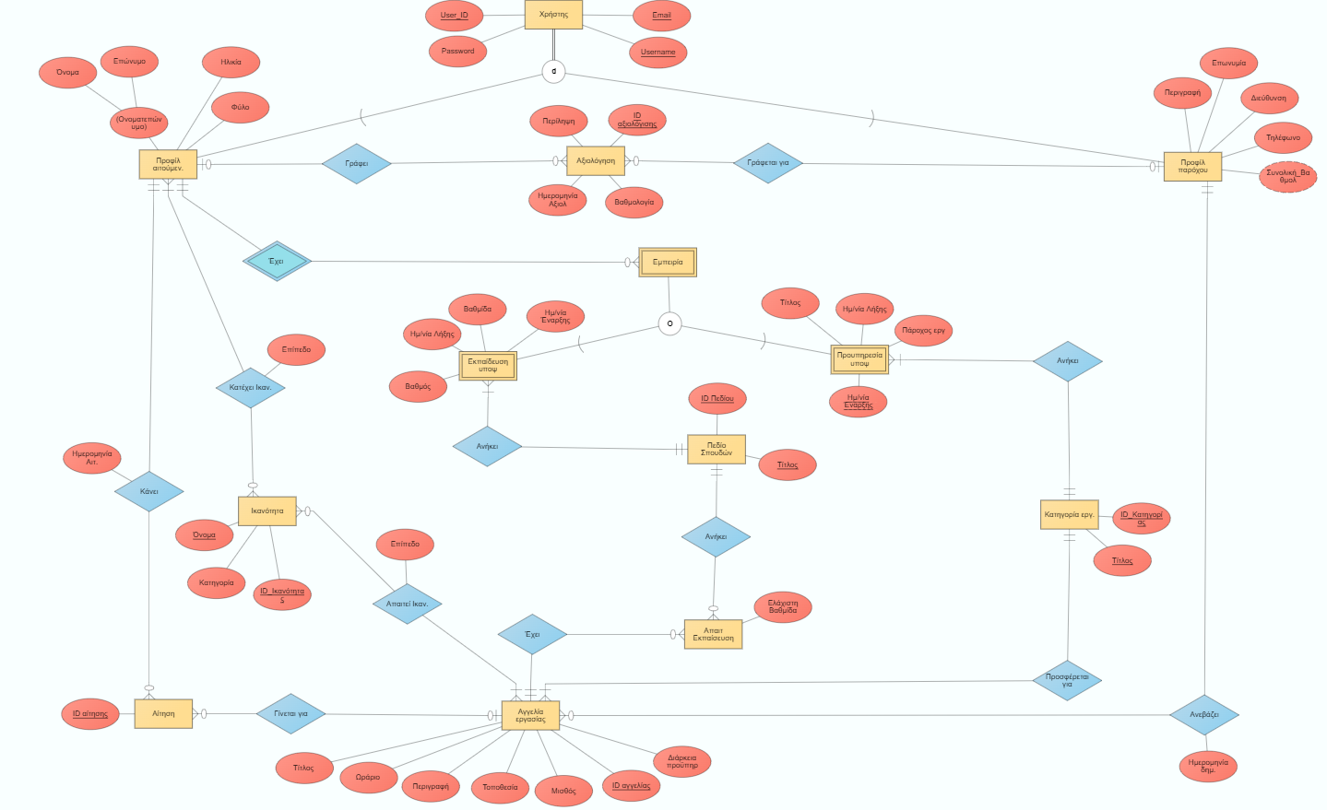
ERD

Slide 4
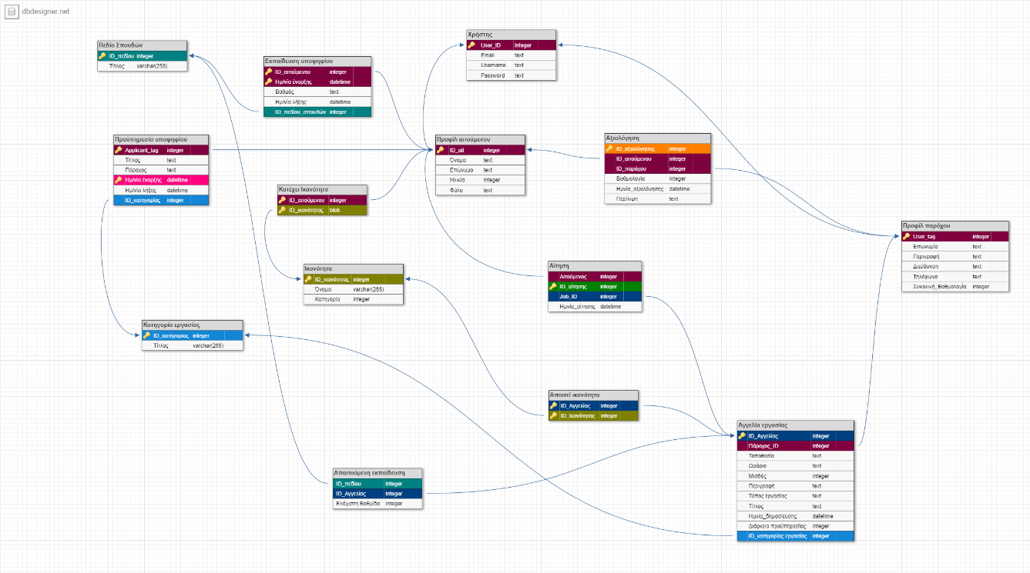
Relational schema

Slide 5
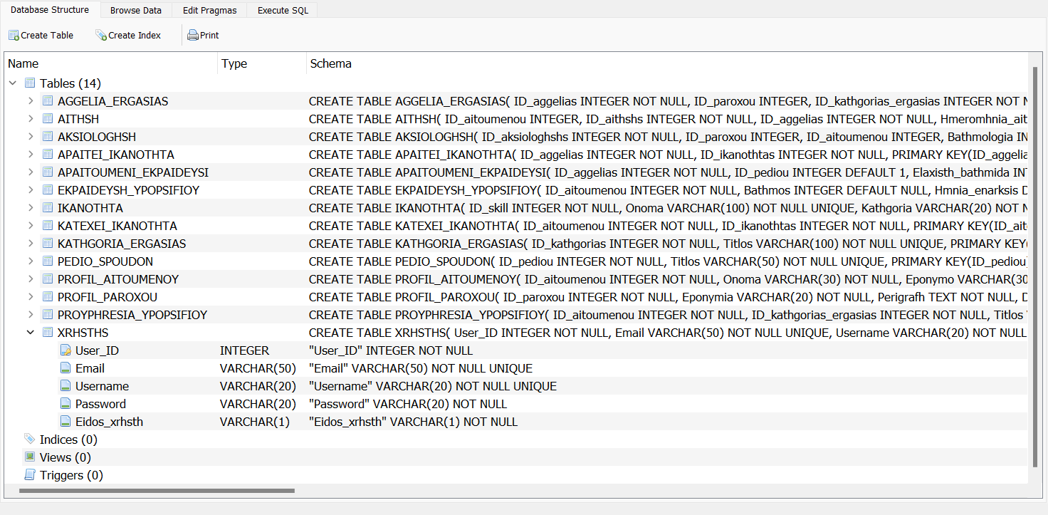
DATA BASE

